Slide 1
3.3 恒定磁场分析
本节内容
3.3.1 恒定磁场的基本方程和边界条件
3.3.2 恒定磁场的矢量磁位和标量磁位
3.3.3 电感
3.3.4 恒定磁场的能量

Slide 2
视频观看https://www.icourse163.org/course/XMU-1205809804?utm_campaign=share&utm_medium=androidShare&utm_source=
3.3 恒定磁场分析-1

Slide 3
3.3.1 恒定磁场的基本方程和边界条件
1. 基本方程
微分形式:
积分形式:
本构关系：
2. 边界条件
或
若分界面上不存在面电流，即J_{S}＝0，则
或

Slide 4
3.3.2 恒定磁场的矢量磁位和标量磁位
1. 恒定磁场的矢量磁位
矢量磁位或称磁矢位
矢量磁位的定义
由
即恒定磁场可以用一个矢量函数的旋度来表示。
磁矢位的任意性
与电位一样，磁矢位也不是惟一确定的，它加上任意一个标量ψ 的梯度以后，仍然表示同一个磁场，即
磁矢位的任意性是因为只规定了它的旋度，没有规定其散度造成的。为了得到确定的A，可以对A的散度加以限制，在恒定磁场中通常规定 ，并称为库仑规范。

Slide 5

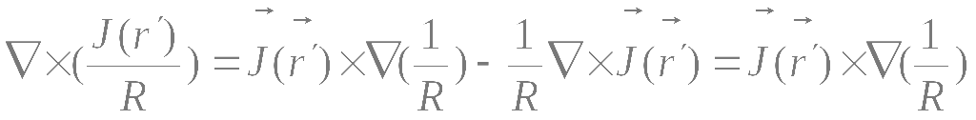
磁矢位的微分方程
矢量泊松方程
在无源区：
矢量拉普拉斯方程
磁矢位的表达式

Slide 6
由此可得出
（可以证明满足 ）
对于面电流和细导线电流回路，磁矢位分别为
面电流：
细线电流：
利用磁矢位计算磁通量：
磁矢位的边界条件

Slide 7



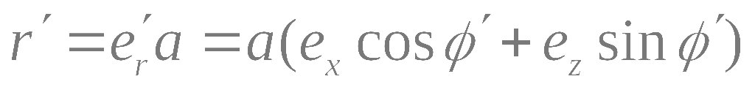
例 3.3.1 求小圆环电流回路的远区矢量磁位与磁场。小圆形回路的半径为a ，回路中的电流为I 。
解 如图所示，由于具有轴对称性，矢量磁位和磁场均与φ 无关，计算 xO z 平面上的矢量磁位与磁场将不失一般性。
z
P
r
I
I
θ
a
R
O
y
x
小圆环电流

Slide 8
对于远区，有r >> a ，所以
于是得到
由于在 φ = 0 面上 ，所以上式可写成

Slide 9
式中S =πa ²是小圆环的面积。
载流小圆环可看作磁偶极子， 为磁偶极子的磁矩（或磁偶极矩），则
或

Slide 10




例 3.3.2 求无限长线电流 I 的磁矢位，设电流沿+z 方向流动。
解：先求长度为2L 的直线电流的磁矢位。电流元 到点 的距离 。则
z
L
y
x
-L
与计算无限长线电荷的电位一样，令 可得到无限长线电流的磁矢位

Slide 11
2. 恒定磁场的标量磁位
标量磁位的引入
一般情况下，恒定磁场只能引入磁矢位来描述，但在无传导电流（J＝0）的空间 中，则有
标量磁位或磁标位
即在无传导电流（J＝0）的空间中，可以引入一个标量位函数来描述磁场。
——等效磁荷体密度
磁标位的微分方程
将 代入

Slide 12
在线性、各向同性的均匀媒质中
标量磁位的表达式
与静电位相比较，有
标量磁位的边界条件
和
或
和
式中：
—— 等效磁荷面密度

Slide 13
视频观看https://www.icourse163.org/course/XMU-1205809804?utm_campaign=share&utm_medium=androidShare&utm_source=
3.3 恒定磁场分析-2

Slide 14
3.3.3 电感
Ψ
1. 磁通与磁链
单匝线圈形成的回路的磁链定
义为穿过该回路的磁通量
细回路
C
I
多匝线圈形成的导线回路的磁
链定义为所有线圈的磁通总和
Ψ_{o}
Ψ_{i}
粗回路
C
粗导线构成的回路，磁链分为
两部分：一部分是粗导线包围
的、磁力线不穿过导体的外磁通量Ψ_{o} ；另一部分是磁力线穿过
导体、只有粗导线的一部分包围的内磁通量Ψ_{i}。
I

Slide 15

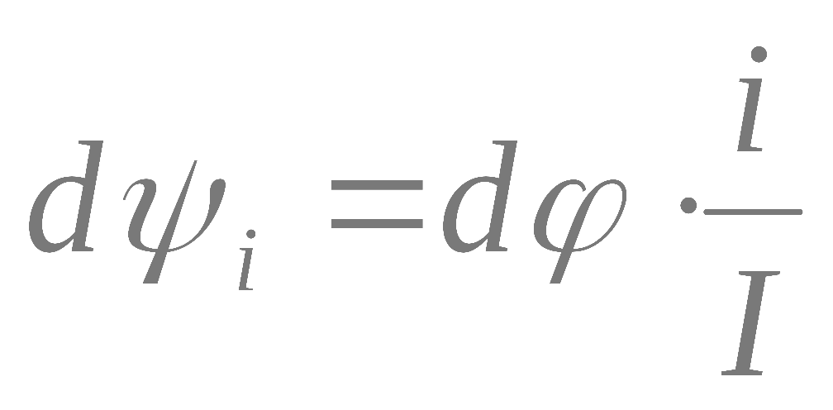
Ψ_{o}
Ψ_{i}
粗回路
C
I

Slide 16
2. 自感
设回路 C 中的电流为I ，所产生的磁场与回路 C 交链的磁链为Ψ，则磁链Ψ 与回路 C 中的电流 I 有正比关系，其比值
称为回路 C 的自感系数，简称自感。
粗导体回路的自感：L = L_{i} + L_{o}
—— 内自感；
—— 外自感
自感的特点：
自感只与回路的几何形状、尺寸以及周围的磁介质有关，与电流无关。

Slide 17






例3.3.4 求同轴线单位长度的自感。设内导体半径为a，外导体厚度可忽略不计，其半径为b，空气填充。
解：先求内导体的内自感。设同轴线中的电流为I ，由安培环路定理
得
穿过沿轴线单位长度的矩形面积元dS = dρ的磁通为
与dΦ_{i} 交链的电流为
则与dΦ_{i} 相应的磁链为

Slide 18
因此内导体中总的内磁链为
故单位长度的内自感为
再求内、外导体间的外自感。
则
故单位长度的外自感为
单位长度的总自感为

Slide 19






例3.3.5 计算平行双线传输线单位长度的自感。设导线的半径为a ，两导线的间距为D ，且 D >> a 。导线及周围媒质的磁导率为μ_{0 。}
解 设两导线流过的电流为I 。由于D >> a ，故可近似地认为导线中的电流是均匀分布的。应用安培环路定理和叠加原理，可得到两导线之间的平面上任一点P 的磁感应强度为
I
I
P
穿过两导线之间沿轴线方向为单位长度的面积的外磁链为

Slide 20
于是得到平行双线传输线单位长度的外自感
两根导线单位长度的内自感为
故得到平行双线传输线单位长度的自感为

Slide 21

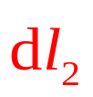


3. 互感
对两个彼此邻近的闭合回路C₁ 和回路 C₂ ，当回路 C₁ 中通过电流 I₁ 时，不仅与回路 C₁ 交链的磁链与I₁ 成正比，而且与回路 C₂ 交链的磁链Ψ₁₂ 也与 I₁ 成正比，其比例系数
C₂
I₁
C₁
I₂
R
o
称为回路 C₁ 对回路 C₂ 的互感系数，简称互感。
同理，回路 C₂ 对回路 C₁ 的互感为

Slide 22
互感的特点：
互感只与回路的几何形状、尺寸、两回路的相对位置以及周围
磁介质有关，而与电流无关。
满足互易关系，即M₁₂ = M₂₁
当与回路交链的互感磁通与自感磁通具有相同的符号时，互
感系数 M 为正值；反之，则互感系数 M 为负值。

Slide 23




4. 纽曼公式
C₁
C₂
如图所示的两个回路 C₁ 和回路 C₂ ，
回路 C₁中的电流 I₁ 在回路 C₂ 上的任一
点产生的矢量磁位
I₁
I₂
R
o
回路 C₁中的电流 I₁ 产生的磁场与回路 C₂ 交链的磁链为
纽曼公式
故得
同理

Slide 24
3.3.4 恒定磁场的能量
1. 磁场能量
电流回路在恒定磁场中受到磁场力的作用而运动，表明恒定
磁场具有能量。
磁场能量是在建立电流的过程中，由电源供给的。当电流从
零开始增加时，回路中的感应电动势要阻止电流的增加，因
而必须有外加电压克服回路中的感应电动势。
假定建立并维持恒定电流时，没有热损耗。
假定在恒定电流建立过程中，电流的变化足够缓慢，没有辐
射损耗。
在恒定磁场建立过程中，电源克服感应电动势做功所供给的能量，就全部转化成磁场能量。

Slide 25
设回路从零开始充电，最终的电流为 I 、交链的磁链为Ψ 。 在时刻 t 的电流为i =αI 、磁链为ψ =αΨ 。 (0≤α≤1)
当α增加为(α+ dα)时，回路中的感应电动势:
外加电压应为
所做的功
对α从0 到 1 积分，即得到外电源所做的总功为
根据能量守恒定律，此功也就是电流为 I 的载流回路具有的磁场能量W_{m} ，即
对于体分布电流，则有

Slide 26
2. 磁场能量密度
从场的观点来看，磁场能量分布于磁场所在的整个空间。
磁场能量密度：
积分区域为电场所在的整个空间
磁场的总能量：
对于线性、各向同性介质，则有

Slide 27



推证：
S
若电流分布在有限区域内，当闭合面S无限扩大时，则有
故

Slide 28

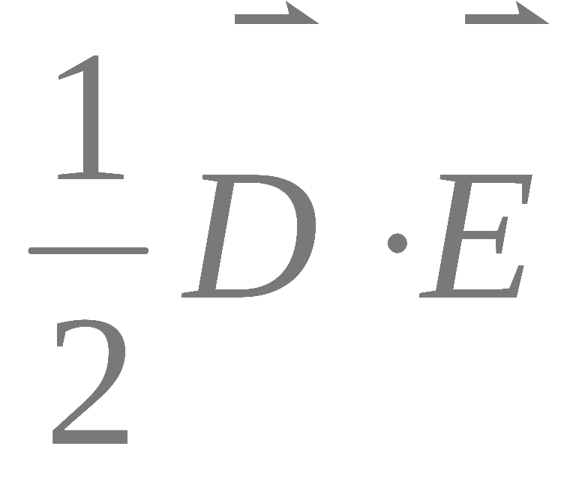
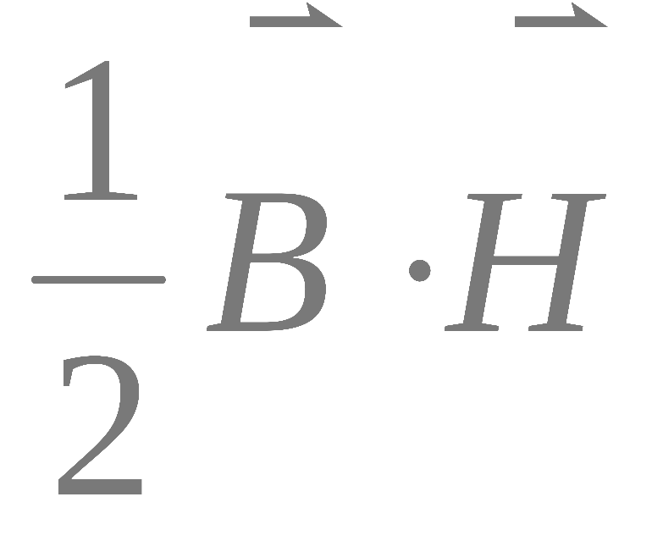
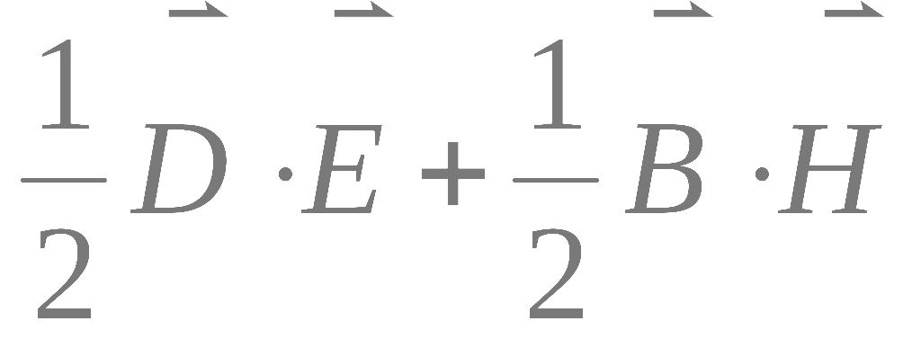
单选题
1分
试推断时变电磁场能量密度
A
B
C
D
以上均不是
提交

Slide 29
3.4 静态场的边值问题及解的惟一性定理
边值问题：在给定的边界条件下，求解位函数的泊松方程或
拉普拉斯方程
本节内容
3.4.1 边值问题的类型
3.4.2 惟一性定理

Slide 30
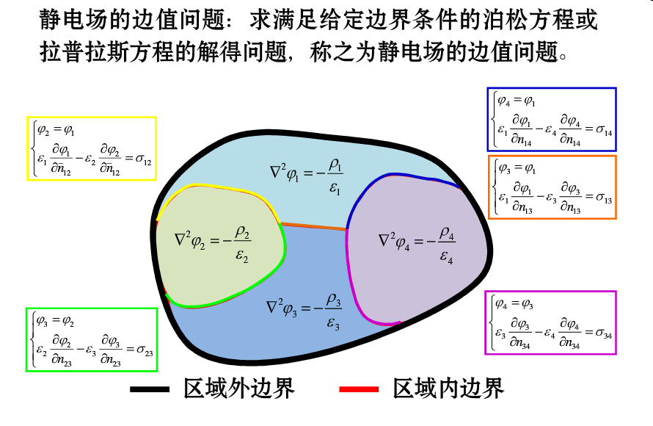

Slide 31
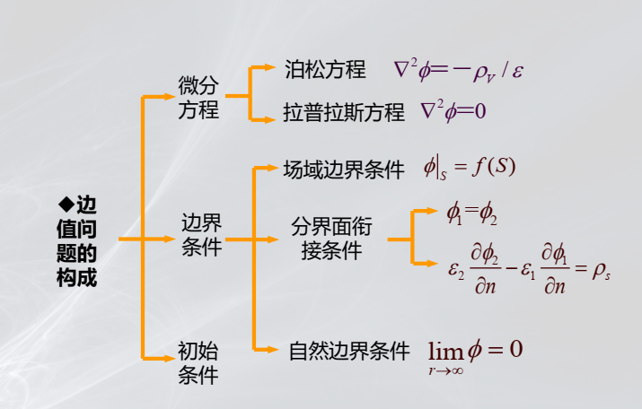

Slide 32
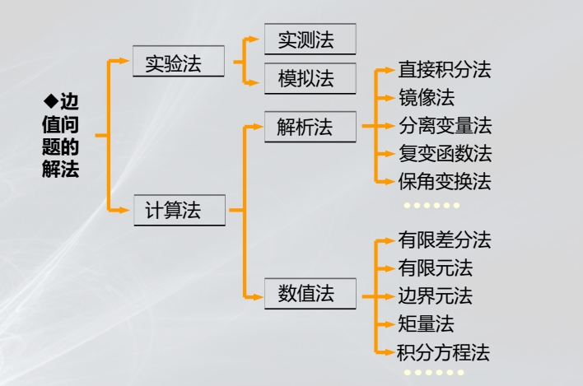

Slide 33

3.4.1 边值问题的类型
第一类边值问题（或狄里赫利问题）
已知场域边界面S 上的位函数值，即
第二类边值问题（或纽曼问题）
已知场域边界面S 上的位函数的法向导数值，即
第三类边值问题（或混合边值问题）
已知场域一部分边界面S₁ 上的位函数值，而另一部分边界面S₂ 上则已知位函数的法向导数值，即

Slide 34


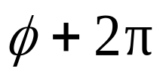




周期边界条件
自然边界条件 （无界空间）
衔接条件
不同媒质分界面上的边界条件，如

Slide 35






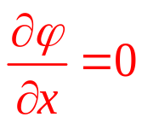
例：
（第一类边值问题）
例：
（第三类边值问题）

Slide 36
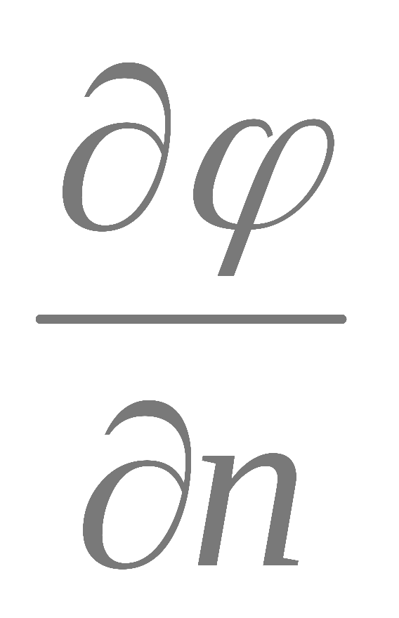



3.4.2 惟一性定理
惟一性定理的表述
在场域V 的边界面S上给定 或 的值，则泊松方程或拉普拉斯方程在场域V 具有惟一值。
惟一性定理的重要意义
给出了静态场边值问题具有惟一解的条件
为静态场边值问题的各种求解方法提供了理论依据
为求解结果的正确性提供了判据

